Slide 1
INTEGRIX
АССЕСМЕНТ 2026
Результаты работы с 25.10.2025 по 22.09.2026
Антон Курганский
Системный аналитик
25 сентября 2026
Notes:
Открыть выступление периодом от прошлого ассесмента до текущей даты.
Данные Redmine выгружены 22.09.2026. Последняя закрытая задача в выгрузке датируется 02.09.2026.

Slide 2
Год в цифрах
INTEGRIX
Закрытые задачи и списанные трудозатраты после ассесмента 2025 года
93
1 214,5
15
3
закрытые
задачи
часа
по Redmine
проектов
и направлений
региона
Белгород, Кострома, Тамбов
В презентацию включены только задачи со статусом «Закрыта». Две отклонённые задачи исключены.
Источник: Redmine, выгрузка на 22.09.2026
02
Notes:
Источник: portfolio/work_integrix/tasks_after_assessment_2025-10-24.csv.
93 задачи со статусом «Закрыта», 1214,5 часа трудозатрат после 24.10.2025.

Slide 3
Портфель работ
INTEGRIX
Трудозатраты по группам проектов, часы
Ещё 3 закрытые задачи без списаний учтены в INT, INV и RDC
Группировка по проектам Redmine
03
Notes:
Группы не пересекаются: SALE 2025/2026, Тамбов 2026, Электронная очередь 3.0, Белгород поддержка+модернизация, Кострома поддержка, MAX АПК+ДЦР, РСУД.
Сумма: 1214,5 часа.

Slide 4
Динамика трудозатрат
INTEGRIX
Списанные часы по месяцу закрытия задачи
Март, июль и август сочетали аналитику, проектирование, постановку задач и проверку реализации
Источник: Redmine, 93 закрытые задачи
04
Notes:
Помесячные часы рассчитаны по closed_on в CSV.
Пик в августе: 269 часов, 11 задач. Март: 181 час, 8 задач. Июль: 144 часа, 9 задач.

Slide 5
ФРГУ 3.0 и запись в МФЦ через ЕПГУ
INTEGRIX
Самое крупное региональное направление: 12 задач, 256 часов
256 ч
Сравнение моделей ФРГУ-1 и ФРГУ-3
Целевая модель Re:Doc и сценарии паспорта услуги
Микросервис для записи в МФЦ через ЕПГУ
Проверенный рабочий сценарий сборки паспорта
Задачи: #124745, #125091, #125229, #125520–#125525, #126049, #127787
Источник: Redmine, проект «Тамбов — Поддержка АИС МФЦ 2026»
05
Notes:
ФРГУ 3.0: 158 часов. ЕПГУ: 88 часов. СМЭВ 3: 8 часов. Анализ MAX: 2 часа.
Сумма совпадает с проектом Redmine: 256 часов.

Slide 6
Re:Turn: электронная очередь 3.0
INTEGRIX
Полный цикл: от требований к тестированию и постановке задач на доработку
202 ч
Админка и пульт оператора
Полный цикл: пульт, терминалы, мониторы
Актуализация требований по результатам тестов
Декомпозиция доработок для back-end и front-end
Ключевые задачи: #119436, #119437, #120152, #121484, #123632, #124444
Источник: Redmine, проект «Электронная очередь 3.0»
06
Notes:
Требования: 44 часа (#119436, #119437, #120152).
Тестирование и анализ версий: 109 часов (#120522, #120817, #121484, #123632).
Постановка задач back/front: 49 часов (#123219, #124444).

Slide 7
MAX-боты: архитектура, API и прототипы
INTEGRIX
8 ключевых задач на 238 часов; в слайде показаны самые крупные работы
01
02
03
АРХИТЕКТУРА
API И ДАННЫЕ
ПРОТОТИП И ДЕМО
C#-микросервис MAX
Приём запросов в Re:Doc
Запросы с данными и файлами
Досылка текста и файлов
Прототип чат-бота для ЧАО
Стенд MAX + ПЗ + ЭО + Re:Doc
#120201 · 80 ч
#120202 · 11 ч
#122043 · 16 ч
#122404 · 24 ч
#123461 · 24 ч
#124680 · 11 ч
#127199 · 40 ч
#127372 · 32 ч
Результат: переход от анализа к архитектуре, API-контрактам и демонстрируемым прототипам
Источник: Redmine; часы только по указанным задачам
07
Notes:
Слайд не считает все MAX-задачи, а показывает 8 ключевых работ.
Сумма указанных задач: 238 часов.

Slide 8
Продуктивные интеграции и региональные изменения
INTEGRIX
Пять пакетов работ с измеримыми трудозатратами
В этих работах сочетались анализ, требования, настройка стендов и проверка работы в контрольной и продуктивной среде
Задачи: СБП #122773, #123347, #124529, #126845; МИЗО #112814, #115509, #115733, #116026; и др.
08
Notes:
СБП ФК: 75 часов. МИЗО: 44 часа. Курьерский модуль: 36 часов. Доступность сайтов: 32 часа. ФССП: 27 часов.
Задачи между пакетами не пересекаются.

Slide 9
Рост роли системного аналитика
INTEGRIX
Сравнение с прошлым ассесментом
ОКТЯБРЬ 2025
СЕНТЯБРЬ 2026
Конфигурирование и поддержка услуг АИС МФЦ
XML/XSD и печатные формы Re:Doc
Анализ обращений и точечные доработки
Интеграционное тестирование СМЭВ и ФССП
Целевые модели данных и сценарии ФРГУ 3.0
Архитектура C#-микросервисов и API-контракты
Постановка задач back-end и front-end
Сквозное тестирование и вывод в продуктив
Пресейл, демостенды и прототипы
Главное изменение: от точечных доработок к ведению крупных сценариев от требований до проверки реализации
Источники: assessment_report.pdf и выгрузка Redmine 2025–2026
09
Notes:
Левая колонка: portfolio/work_integrix/assessment_report.pdf, 24.10.2025.
Правая колонка: задачи Redmine по ФРГУ 3.0, ЕПГУ, MAX, Re:Turn, СБП ФК.

Slide 10
Вклад в полный цикл задачи
INTEGRIX
От исходной проблемы до проверенного сценария
01
02
03
04
АНАЛИЗ
ПРОЕКТИРОВАНИЕ
ПОСТАНОВКА
ПРОВЕРКА
Документация ЕПГУ
ФРГУ 3.0
Доступность сайтов
Модели данных
Сценарии услуг
Микросервисы и API
Задачи back-end
Задачи front-end
Консультации команды
Re:Turn
СБП ФК
ФССП и МИЗО
Моя зона ответственности расширилась: теперь я связываю бизнес-контекст, техническое решение и приёмку результата
Примеры: ФРГУ 3.0, ЕПГУ, MAX, Re:Turn, СБП ФК
10
Notes:
Это обобщающий слайд. Каждый этап подкреплён задачами из выгрузки Redmine.
Не заявлять, что каждая задача проходила все четыре этапа; речь о суммарной роли в портфеле.

Slide 11
ИИ-инструменты: от обучения к практике
INTEGRIX
Два курса и 22 воркшопа сформировали повторяемый процесс работы с агентами
01
02
03
ОСНОВЫ
ОРКЕСТРАЦИЯ
АВТОМАТИЗАЦИЯ
Контекст и сессии
CLAUDE.md и память
Промпты и работа с ошибками
Git и code review
Subagents и Agent Teams
Передача контекста
Plugins и MCP
Работа с несколькими агентами
Skills и Hooks
Agent SDK
Headless Mode
Интеграции с рабочими системами
Результат: ИИ-инструменты применены в корпоративном ассистенте, автотестах и генерации модулей
Источник: презентация Федота от 13.08.2026, слайды 2–4
11
Notes:
Содержание подготовлено по материалам /Users/a.kurganskii/git/INT/fedot_bot/docs/presentation/Курганский_презентация_13.08.26.pptx, слайды 2–4.

Slide 12
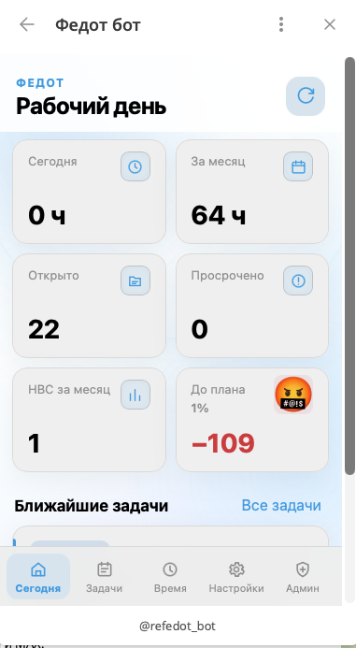
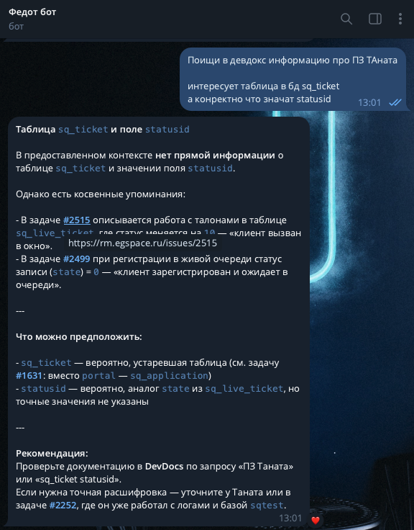
Федот: корпоративный ИИ-ассистент
INTEGRIX
Рабочие знания, задачи и учёт времени доступны в Telegram и MAX
РАБОЧИЕ ЗНАНИЯ
ИИ-поиск по базе знаний и задачам Redmine. Ответ содержит ссылки на исходные материалы.
ЗАДАЧИ И УВЕДОМЛЕНИЯ
Создание задачи из обычного описания с проверкой перед отправкой. Изменения и комментарии приходят в чат.
MINI APP И УЧЁТ ВРЕМЕНИ
Рабочий день, задачи, календарь списаний и настройки собраны в одном мини-приложении.
Поиск по рабочему контексту
Рабочий день в Mini App
Источник: презентация Федота от 13.08.2026, слайды 6–20
12
Notes:
Содержание и изображения подготовлены по материалам /Users/a.kurganskii/git/INT/fedot_bot/docs/presentation/Курганский_презентация_13.08.26.pptx. Использованы файлы Федот_пример_AI_поиск.png и Федот_пример_Mini_App.png.

Slide 13

ФЕДОТ: РАБОЧИЕ ЗНАНИЯ И ДЕЙСТВИЯ В ОДНОМ ДИАЛОГЕ
INTEGRIX
Сотрудник получает результат без переключения между рабочими системами
В ОДНОМ ИНТЕРФЕЙСЕ
РАБОТА РАЗДРОБЛЕНА
ОТВЕТЫ
LLM учитывает историю диалога
Для одного результата сотрудник открывает несколько контекстов
ЗНАНИЯ
RAG ищет в базе знаний и Redmine
Мессенджеры
Redmine
ФЕДОТ
ЗАДАЧИ
Поиск, черновик и создание в трекере
Битрикс24
корпоративный
ИИ-ассистент
База знаний
ВРЕМЯ
Списание часов и напоминания
Учёт времени
Telegram / MAX / Битрикс24
Результат: ответ, знание, действие и учёт времени без смены рабочего контекста
13
Notes:
Речь, 25–30 секунд:
Федот решает проблему постоянного переключения между рабочими системами. Сотрудник обращается к ассистенту из Telegram, MAX или Битрикс24 и в одном диалоге получает ответ, находит рабочие знания, управляет задачами и учитывает время.
Источники:
/Users/a.kurganskii/git/INT/fedot_bot/README.md
/Users/a.kurganskii/git/INT/fedot_bot/src/fedot_bot/main.py
/Users/a.kurganskii/git/INT/fedot_bot/src/fedot_bot/domain/contracts.py
/Users/a.kurganskii/git/INT/fedot_bot/src/fedot_bot/presentation
/Users/a.kurganskii/git/INT/fedot_bot/src/fedot_bot/services
/Users/a.kurganskii/git/INT/fedot_bot/src/fedot_bot/infrastructure

Slide 14
МОЯ РОЛЬ: ОТ АРХИТЕКТУРЫ ДО РАБОТАЮЩЕГО СЕРВИСА
INTEGRIX
Ответственность охватывала требования, реализацию и эксплуатацию продукта
Мессенджеры
и Mini App
Presentation
Services
Domain
contracts
Infrastructure
Внешние
системы
ЧЕТЫРЕ ОБЛАСТИ ОТВЕТСТВЕННОСТИ
01
СИСТЕМНЫЙ АНАЛИЗ
02
АРХИТЕКТУРА
Сценарии задач, времени, знаний и уведомлений. Требования и ограничения внешних API.
Слои, доменные контракты и composition root. Бизнес-логика отделена от транспорта и инфраструктуры.
9 завершённых планов изменений
4 слоя и 16 контрактов Protocol
03
LLM И RAG
04
КАЧЕСТВО И ЭКСПЛУАТАЦИЯ
vLLM, история диалога, Qdrant и Ollama. Поиск по базе знаний и данным Redmine.
Автотесты, PostgreSQL, фоновые задачи, CI/CD и развёртывание сервиса.
Текст, голос и изображения
508 тестовых функций в 67 файлах
Личный вклад по Git: 228 из 228 коммитов, период 11.06–22.09.2026
14
Notes:
Речь, 45–55 секунд:
Моя роль охватывала анализ рабочих сценариев, проектирование архитектуры, реализацию LLM- и RAG-сценариев, интеграции, тестирование и эксплуатацию. Масштаб подтверждается репозиторием: 228 коммитов и 508 тестовых функций.
Источники:
/Users/a.kurganskii/git/INT/fedot_bot/src/fedot_bot/domain/contracts.py
/Users/a.kurganskii/git/INT/fedot_bot/src/fedot_bot/services
/Users/a.kurganskii/git/INT/fedot_bot/src/fedot_bot/infrastructure
/Users/a.kurganskii/git/INT/fedot_bot/src/fedot_bot/presentation
/Users/a.kurganskii/git/INT/fedot_bot/src/fedot_bot/main.py
/Users/a.kurganskii/git/INT/fedot_bot/tests
/Users/a.kurganskii/git/INT/fedot_bot/.git
/Users/a.kurganskii/git/INT/fedot_bot/docs/plan/done

Slide 15
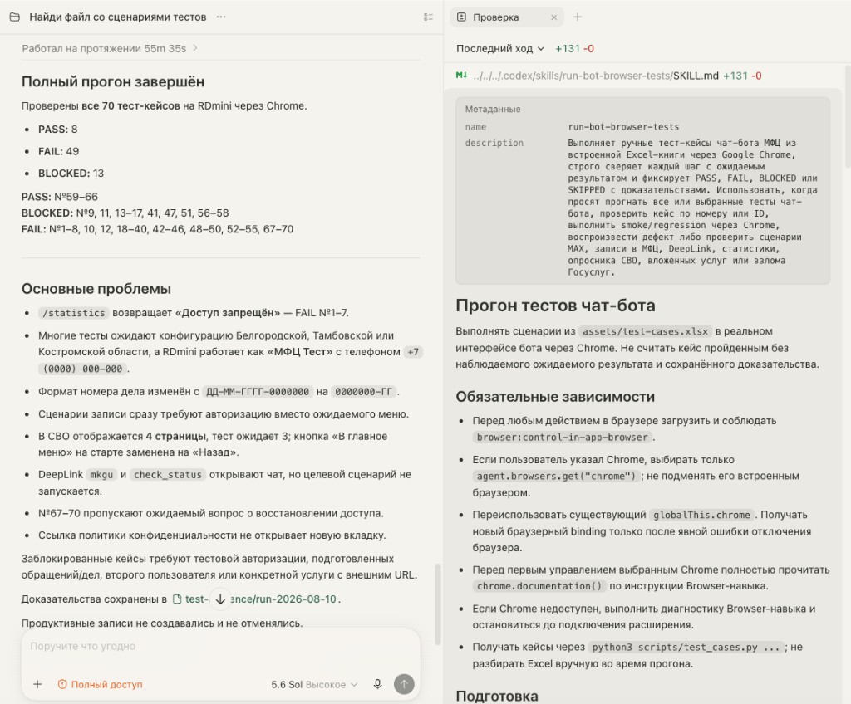
ИИ-агенты в инженерном процессе
INTEGRIX
Навыки оформлены в повторяемые сценарии разработки и тестирования
БРАУЗЕРНЫЕ ТЕСТЫ
Агент проходит ручные кейсы в Chrome и фиксирует PASS, FAIL или BLOCKED с доказательствами. Демонстрационный прогон: 70 кейсов за 55 минут.
ГЕНЕРАЦИЯ МОДУЛЕЙ
Скилл bot-module-new создаёт модуль чат-бота по UnifiedBotPlatform.Sdk, Clean Architecture, CI и Docker.
ОБЛАЧНЫЕ ПРОТОТИПЫ
Cloud Code собирает Mini App и сценарий бота из исходных данных. Так создан навигатор мер поддержки.
Результат: правила команды превращены в исполняемые инструкции для агентов
Источник: презентация Федота от 13.08.2026, слайды 21–23
15
Notes:
Содержание и изображение подготовлены по материалам /Users/a.kurganskii/git/INT/fedot_bot/docs/presentation/Курганский_презентация_13.08.26.pptx, слайды 21–23. Использован файл Федот_пример_агент_скилл_тесты.png.

Slide 16
Фокус следующего периода
INTEGRIX
Предлагаемые цели до следующего ассесмента
01
ФРГУ 3.0 и ЕПГУ
Довести целевые сценарии до пилота и формальной приёмки
02
MAX-боты
Зафиксировать повторно используемую архитектуру, API-контракты и типовые сценарии
03
Re:Turn и СБП
Добавить измеримые критерии приёмки и метрики продуктивной эксплуатации
04
Трассируемость
Связать требование, задачу на разработку, тест и принятый результат
Цель: сделать результаты аналитики не только выполненными, но и повторно используемыми
План на следующий период; требует согласования с руководителем
16
Notes:
Номер слайда обновлён после добавления трёх слайдов о применении ИИ-инструментов.

Slide 17

ИТОГ
Роль системного
аналитика расширилась
до полного цикла
93 задачи · 1 214,5 часа · 3 региона
Требования, модели данных, API,
задачи на разработку и приёмка результата
INTEGRIX
Notes:
Завершить основным выводом: за год увеличился масштаб задач и глубина участия в их жизненном цикле.
Фоновое изображение взято из предыдущей презентации Антона Курганского от 13.08.2026.

